Slide 1

স্বাগতম

Slide 2
মোঃ শাহ্‌ জাহান
সহযোগী অধ্যাপক (টেক)
টিটিটিসি, ঢাকা - ১২08

Slide 3
বিষয়ঃ
ষ্ট্রাকচারাল এনালাইসিস
পাঠঃ
Loads and Forces on Buildings

Slide 4
শিখনফল
ভবনে কি কি ওজন ও বল কাজ করে তার শ্রেনীবিভাগ করতে পারবে
2. ভবন ডিজাইনে ষ্টান্ডার্ড ওজন ও বলের ব্যবহার নির্ধারন করতে পারবে

Slide 5
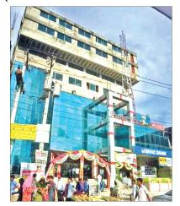
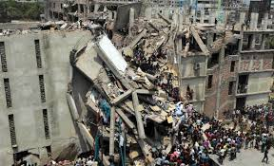
ছবি
রানা প্লাজা, সাভার
রানা প্লাজার ধ্বংশাবশেষ, ২৪/০৪/২০১৩

Slide 6
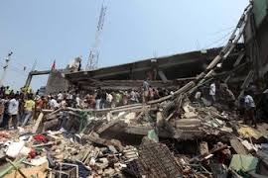
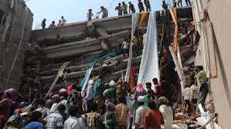
ছবি
রানা প্লাজার ধ্বংশাবশেষ হতে উদ্ধারকাজ

Slide 7
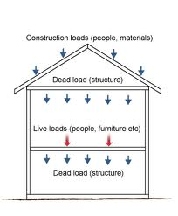
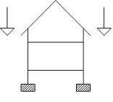
Vertical Loads on Building

Slide 8

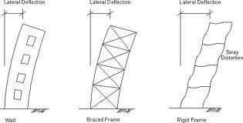
Lateral Loads:
Wind Loads
Wind Effects
Wind Load Effects on Building

Slide 9
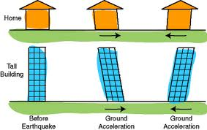
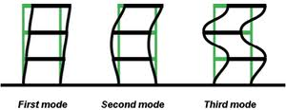
Lateral Loads:
Earthquake

Slide 10
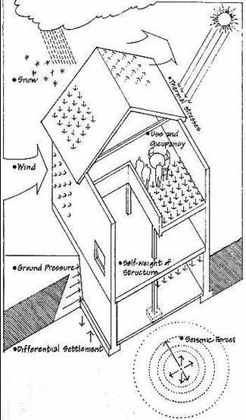
ভবনে কি কি ওজন ও বল কাজ করে?

Slide 11
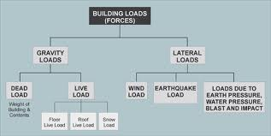
Loads and Forces on Buildings
Vertical or Gravity Loads
2. Lateral Loads

Slide 12
Standard Loads and Forces on Buildings
1.Dead and Live Loads: Standard Dead Loads, BNBC*
2. Wind Force: Wind Zone Maps, BNBC*
3. Earthquake Force: Earthquake Zone Maps, BNBC*
*BNBC: Bangladesh National Building Code

Slide 13
পাঠোত্তর মুল্যায়ন
১। ভবনে প্রধানতঃ কত প্রকার ওজন ও বল কাজ করে এবং কি কি?
২। ভবন ডিজাইনে ষ্টান্ডার্ড ওজন ও বল কোথা হতে নির্ধারন করতে হয়?

Slide 14
বাড়ির কাজ
১। আবাসিক ও বানিজ্যিক ভবনে বিভিন্ন ধরনের ওজনের পরিমান কত লিখ?
২। ঢাকার সাভারে ভবন ডিজাইনে বাতাসের বেগ কত ধরতে হবে বল?
৩। গাজিপুর কোন ভুমিকম্প জোনে অবস্থিত? ম্যাপ একে দেখাও।

Slide 15
ধন্যবাদ

